Slide 1
Геопортал НИУ ВШЭ
Факультет географии и геоинформационных технологий
Центр Геоданных
Сочи 2023
Юдова О. А.

Slide 2
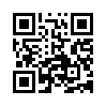
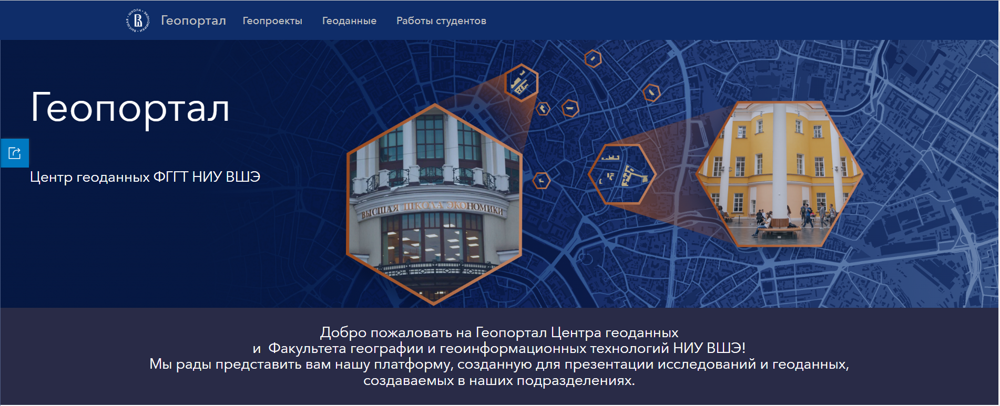
Geoportal.hse.ru
Notes:
В мае 2023 начал работать портал. Создан силами сотрудника центра геоданных. К работе привлекаются профессорско-преподавательский состав и студенты
Что представляет собой портал –

Slide 3
Открытая часть
Факульет географии и геоинформационных технологий
Геопортал НИУ ВШ
Закрытая часть
Геопроекты
Геоданные
Работы студентов
Инструменты полевого сбора данных
Серверные технологии совместной работы
Конструкторы для создания веб-карт и приложений
Notes:
Классический портал (грубо говоря каталогизированное хранилище данных с инструментами поиска
портфолио работ сотрудников, каталог работ геоданных. Можно использовать в работе
Внутренняя часть (закрытая) – приложения и конструкторы

Slide 4
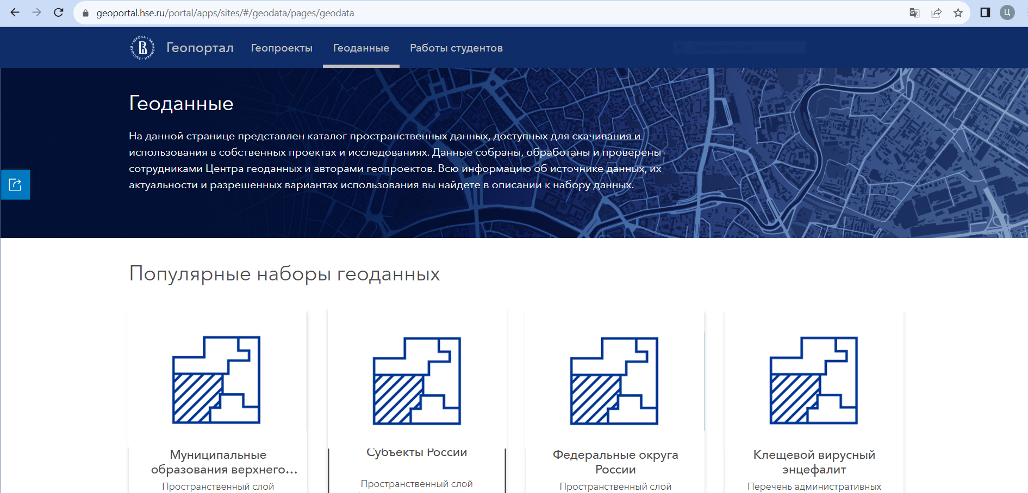
Notes:
Портал служит хранилищем пространственных данных, находится в режиме наполнения. Возможность поиска по категриями и настройки доступа к данным лёгкий поиск
Скачать данные для своих исследований, так как поиск данных отдельная боль Подробная карточка набора данных
Например сейчас представлены границы субъектов рф с кодами октм, чтобы можно было приджинить данные росстата
Раздел будет пополняться

Slide 5
Геопроекты
Notes:
В виде одностраничных сайтов можно представить данные исследования, наполнить его инфографикой, динамическими блоками, картами и графиками. Удобно смотреть, анализировать и тп
Здесь вы можете ознакомиться с проектами, выполненными сотрудниками и студентами. Проекты представляют собой одностраничный сайт с краткой текстовой выжимкой и дополненной данными. Факультета географии и геоинформационных технологии.
Каталог геопроектов содержит краткие научно-популярные описания географических исследований, сопровождающихся интерактивными картографическими материалами и геоинфографикой. Вы можете фильтровать поиск по тематическим категориям. Раздел тесно связан с предыдущим (геоданные). Авторы устанавливают
История про овраг

Slide 6
Notes:
Работы студентов. Загрузка курсовых, отчёт по практике

Slide 7
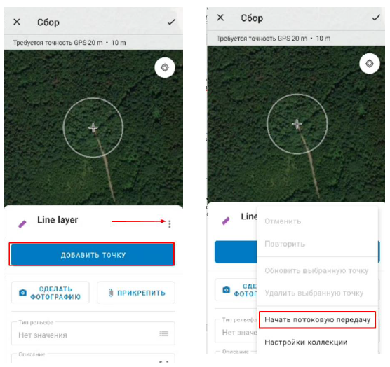
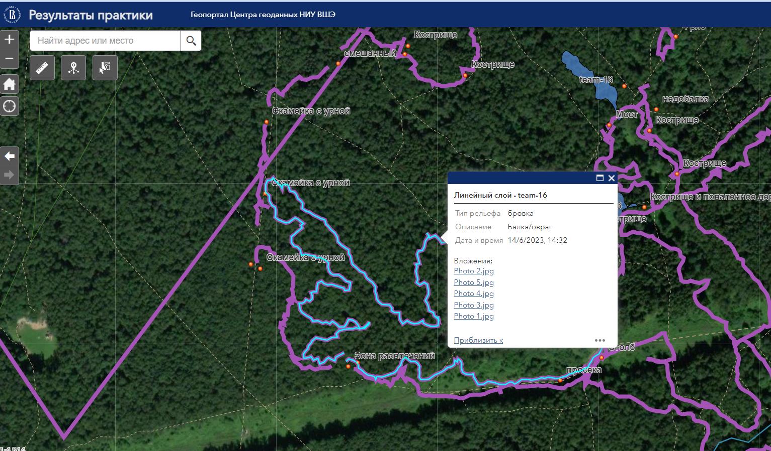
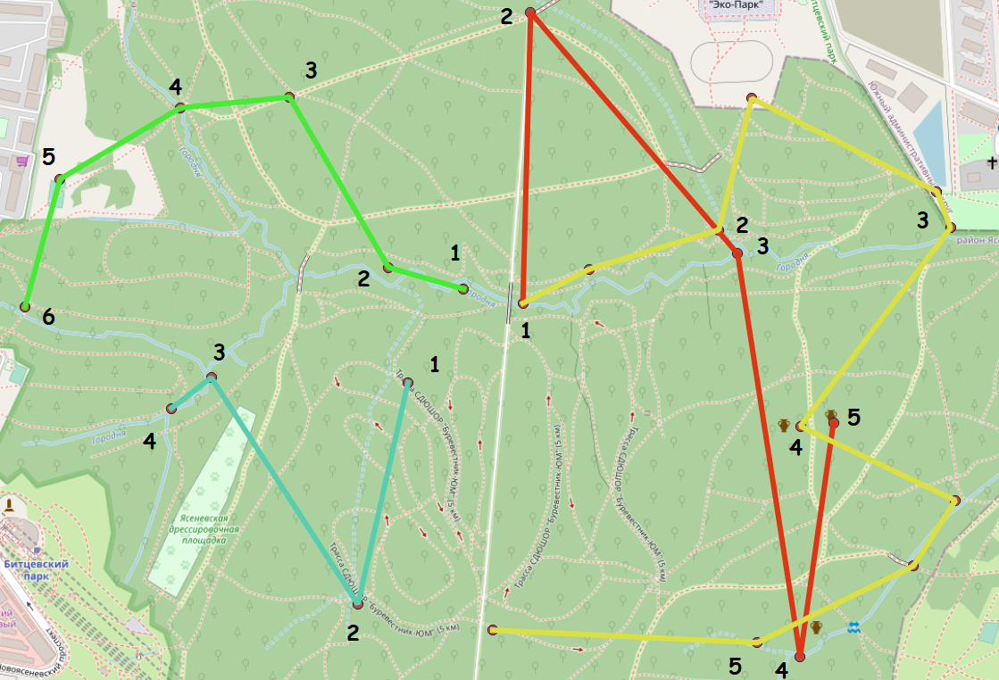
Инструменты и приложения для полевого сбора данных
Notes:
отовим приложение, которое связано с порталом. Мы готовим набор данных на основе общедоступных данных (таких как подложка гугл и загруженные материалы). Есть возможность работы без сети интернет. То есть решается задача ориентирования на местности, и просмотра карт на местности, возможность подгружать слои рельеф, геоморфлогическая карта и тп и задача сбора данных
В частности решалась задача картографирования малых форм рельефа, когда условно идя по бровке склона выделяли формы редьефа
Инструмент мониторинга для преподавателей (результаты в режиме реального времени отображаются на карте)

Slide 8
Организация ГИС-проектов с использованием серверных технологий
Notes:
Совместная оцифровка

Slide 9
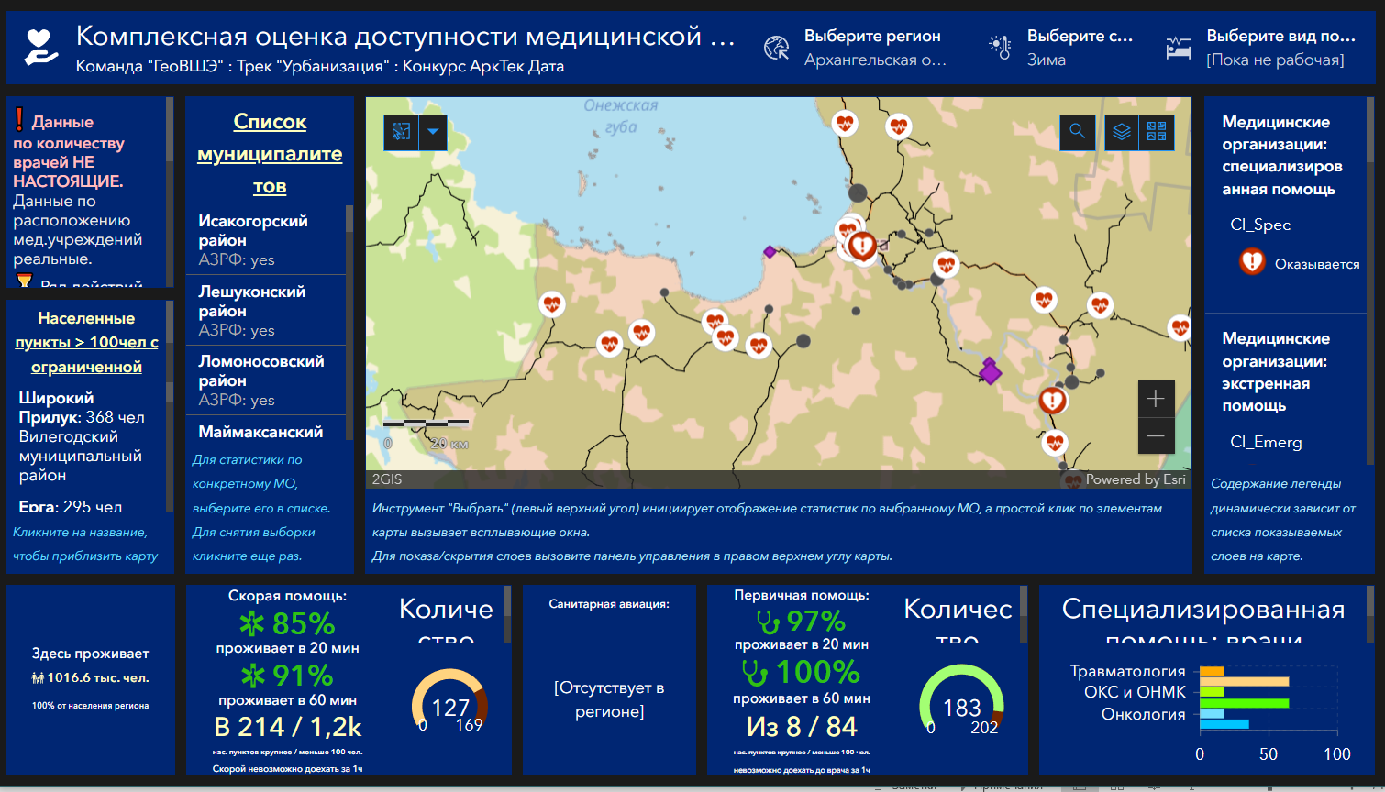
Готовый конструктор картографических веб-приложений
Notes:
Инструмент презентации и визуализации своих исследований. Работа по комплексной оценки доступности мед помощи в арктике. Результаты визуализированы с помощью инструментов геопортала. Интерактивна вебкарта дополнена блоками статистики
Хакатон Арктика (второе место).
Конкурс Арктек Дата был объявлен весной этого года Минвостокразвития России, МИД России и ФАНУ «Востокгосплан» и проходил в три этапа. На основе предоставленных и самостоятельно добываемых геоданных, участникам предлагалось разработать решения для сформулированных организаторами задач по трем направлениям устойчивого развития территорий – экология, туризм и урбанизация. В частности, последнее направление включало на выбор задачу по оценке доступности системы здравоохранения для жителей Севера.
– дашборда на базе инструментов Геопортала ВШЭ, сочетающего пространственную аналитику с классической статистикой, регламентированной нормативами МинЗдрава.

